Slide 1







离散数学
2024~2025第二学期
邬渊

Slide 2
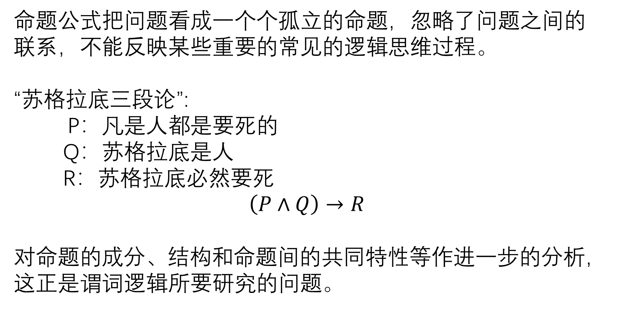
命题逻辑的缺陷
命题公式把问题看成一个个孤立的命题，忽略了问题之间的联系，不能反映某些重要的常见的逻辑思维过程。
“苏格拉底三段论”:
P：凡是人都是要死的
Q：苏格拉底是人
R：苏格拉底必然要死
$$\left(P∧Q\right)→R$$
对命题的成分、结构和命题间的共同特性等作进一步的分析，这正是谓词逻辑所要研究的问题。

Slide 3
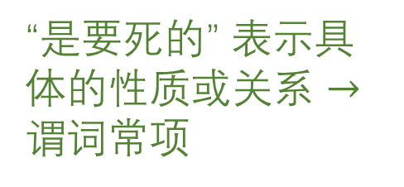
命题成分分析
凡是人都是要死的$→$“凡是”“人”“都是要死的”
“凡是” 量词
“人” 个体词
“是要死的” 表示具体的性质或$关系→谓词$常项

Slide 4
个体词
可以独立存在的客体称为个体。
可以是一个具体的事物，也可以是一个抽象的概念。
如人、学生、桌子、自然数、思想等都可以作为个体词。
在谓词逻辑中，个体通常指一个命题里的思维对象。

Slide 5
个体词
表示具体或者特定的个体的词称为个体常项，一般用小写字母a, b, c, …表示。表示抽象的或泛指的个体的词称为个体变项，通常用小写英文字母x, y, z…表示。个体变项的取值范围称为个体域（或论域）。
注：个体域可以是有限的集合，如{1，2，3，4}
也可以是无限的集合，如实数集。当无特殊声明时，个体域由宇宙间的一切事物组成，称为全总个体域。

Slide 6
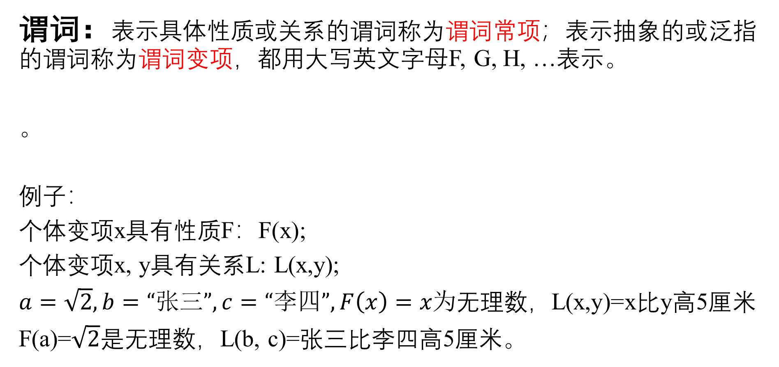
谓词
谓词：表示具体性质或关系的谓词称为谓词常项；表示抽象的或泛指的谓词称为谓词变项，都用大写英文字母F, G, H, …表示。
。
例子：
个体变项x具有性质F：F(x);
个体变项x, y具有关系L: L(x,y);
$a=\sqrt{2},b=“张三”, c=“李四”, F\left(x\right)=x为$无理数，L(x,y)=x比y高5厘米
F(a)=$\sqrt{2}$是无理数，L(b, c)=张三比李四高5厘米。
根据上下文来判断

Slide 7

谓词
谓词中包含的个体词数被称为元数，含$n(n≥1)$个个体词的谓词被称为n元谓词。1元谓词是表示个体词性质的。当$n≥2$时，n元谓词表示个体词之间的关系。
一般来说，$P(x_{1},x_{2},…,x_{n})$表示n元谓词，它是以个体变项的个体域为定义域，以$\{0,1\}为$值域的n元函数。在这里n个个体变项的顺序不能随意变动。
不带个体变项的谓词称为0元谓词，0元谓词都是命题。命题可以看成是谓词的特殊情况，命题逻辑中的联结词在谓词中均可使用。

Slide 8
例题
将下列命题用0元谓词符号化：
（1）2是素数且是偶数；
（2）如果2大于3，则2大于4；
（3）如果张三比李四高，李四比王五高，则张三比王五高

Slide 9
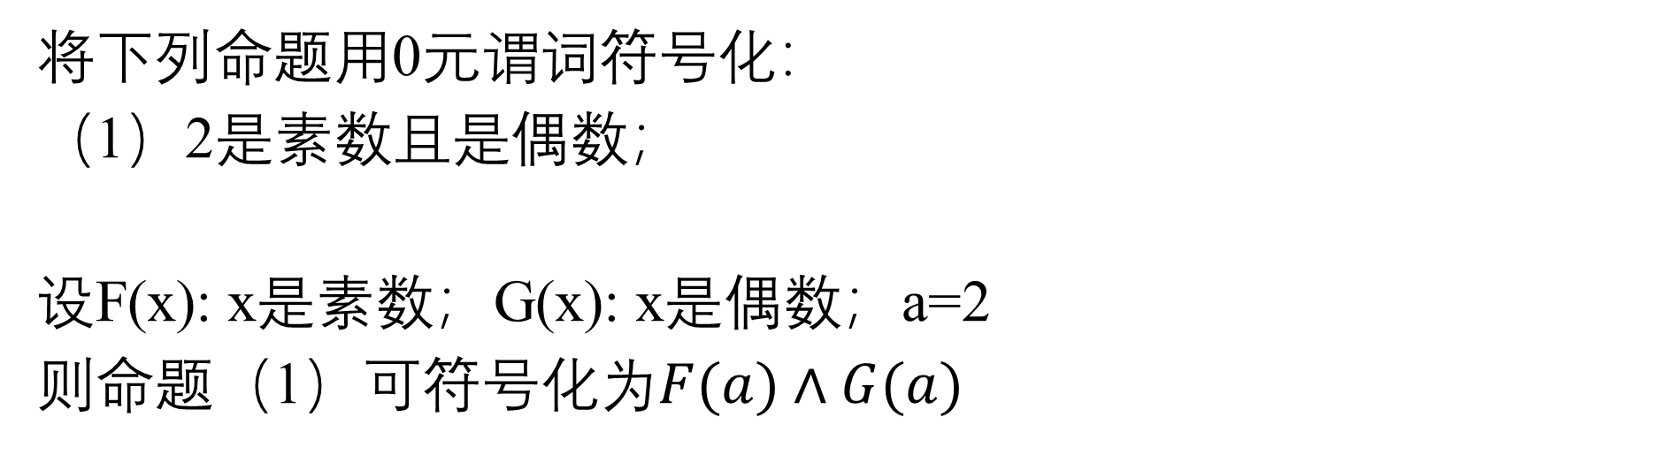
例题
将下列命题用0元谓词符号化：
（1）2是素数且是偶数；
设F(x): x是素数；G(x): x是偶数；a=2
则命题（1）可符号化为$F(a)∧G(a)$

Slide 10
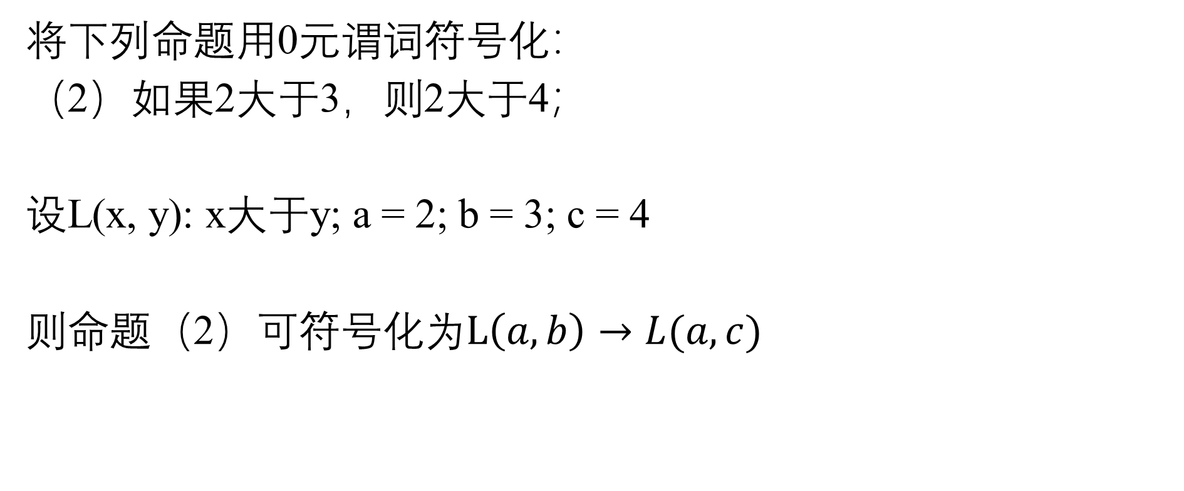
例题
将下列命题用0元谓词符号化：
（2）如果2大于3，则2大于4；
设L(x, y): x大于y; a = 2; b = 3; c = 4
则命题（2）可符号化为$L\left(a, b\right)→L(a,c)$

Slide 11
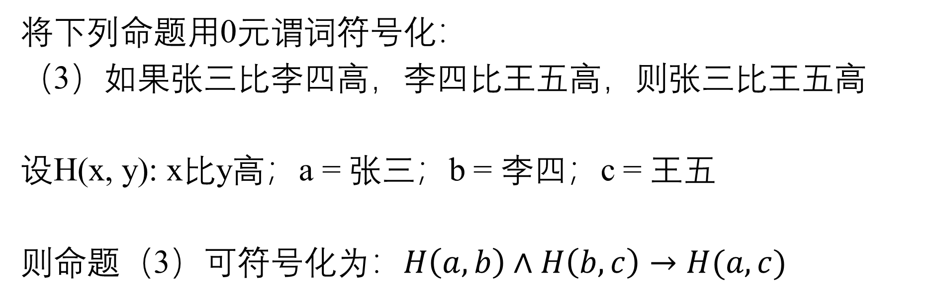
例题
将下列命题用0元谓词符号化：
（3）如果张三比李四高，李四比王五高，则张三比王五高
设H(x, y): x比y高；a = 张三；b = 李四；c = 王五
则命题（3）可符号化为：$H\left(a,b\right)∧H\left(b,c\right)→H(a,c)$

Slide 12
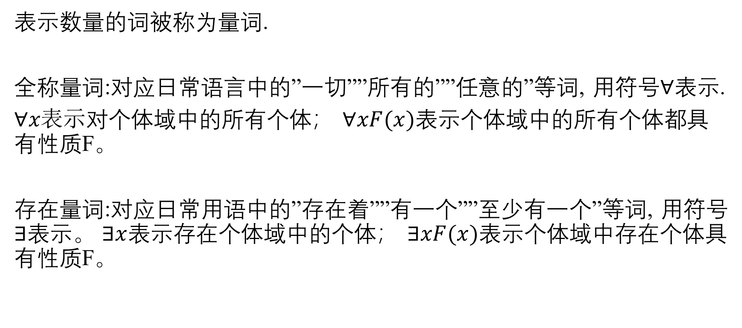
量词
表示数量的词被称为量词.
全称量词:对应日常语言中的”一切””所有的””任意的”等词, 用符号$∀$表示.
$∀x表示$对个体域中的所有个体； $∀xF(x)$表示个体域中的所有个体都具有性质F。
存在量词:对应日常用语中的”存在着””有一个””至少有一个”等词, 用符号$∃$表示。 $∃x$表示存在个体域中的个体； $∃xF(x)$表示个体域中存在个体具有性质F。

Slide 13
例题
将下列命题符号化：
（1）所有的人都要死的；
（2）有的人能活100岁以上。

Slide 14
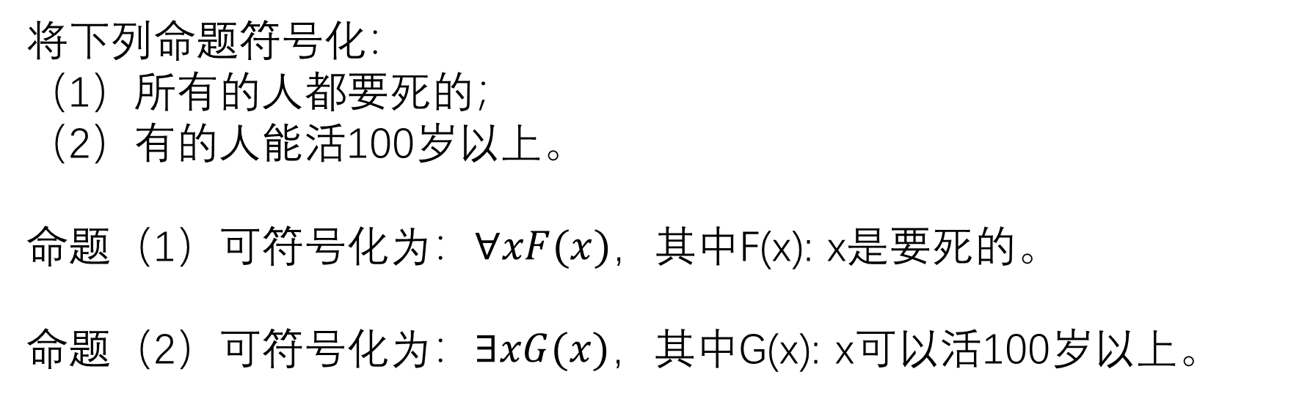
例题
将下列命题符号化：
（1）所有的人都要死的；
（2）有的人能活100岁以上。
命题（1）可符号化为：$∀xF(x)，$其中F(x): x是要死的。
命题（2）可符号化为：$∃xG(x)，$其中G(x): x可以活100岁以上。

Slide 15
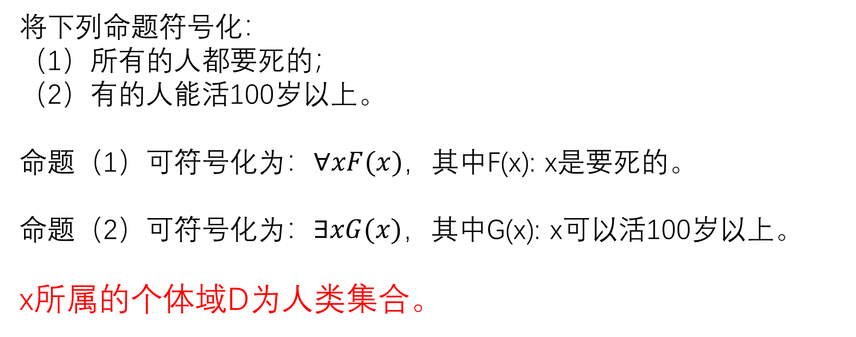
例题
将下列命题符号化：
（1）所有的人都要死的；
（2）有的人能活100岁以上。
命题（1）可符号化为：$∀xF(x)，$其中F(x): x是要死的。
命题（2）可符号化为：$∃xG(x)，$其中G(x): x可以活100岁以上。
x所属的个体域D为人类集合。

Slide 16
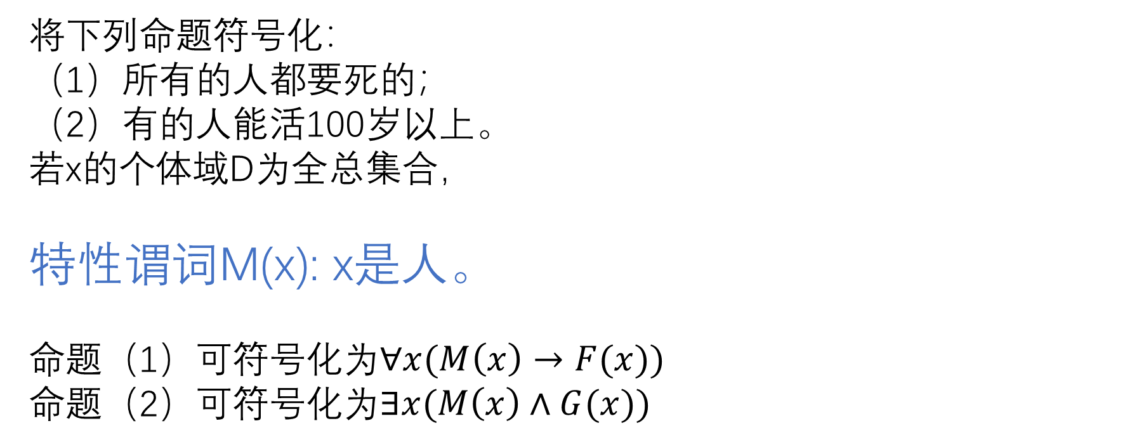
特性谓词
将下列命题符号化：
（1）所有的人都要死的；
（2）有的人能活100岁以上。
若x的个体域D为全总集合，
特性谓词M(x): x是人。
命题（1）可符号化为$∀x(M\left(x\right)→F(x))$
命题（2）可符号化为$∃x(M\left(x\right)∧G(x))$

Slide 17
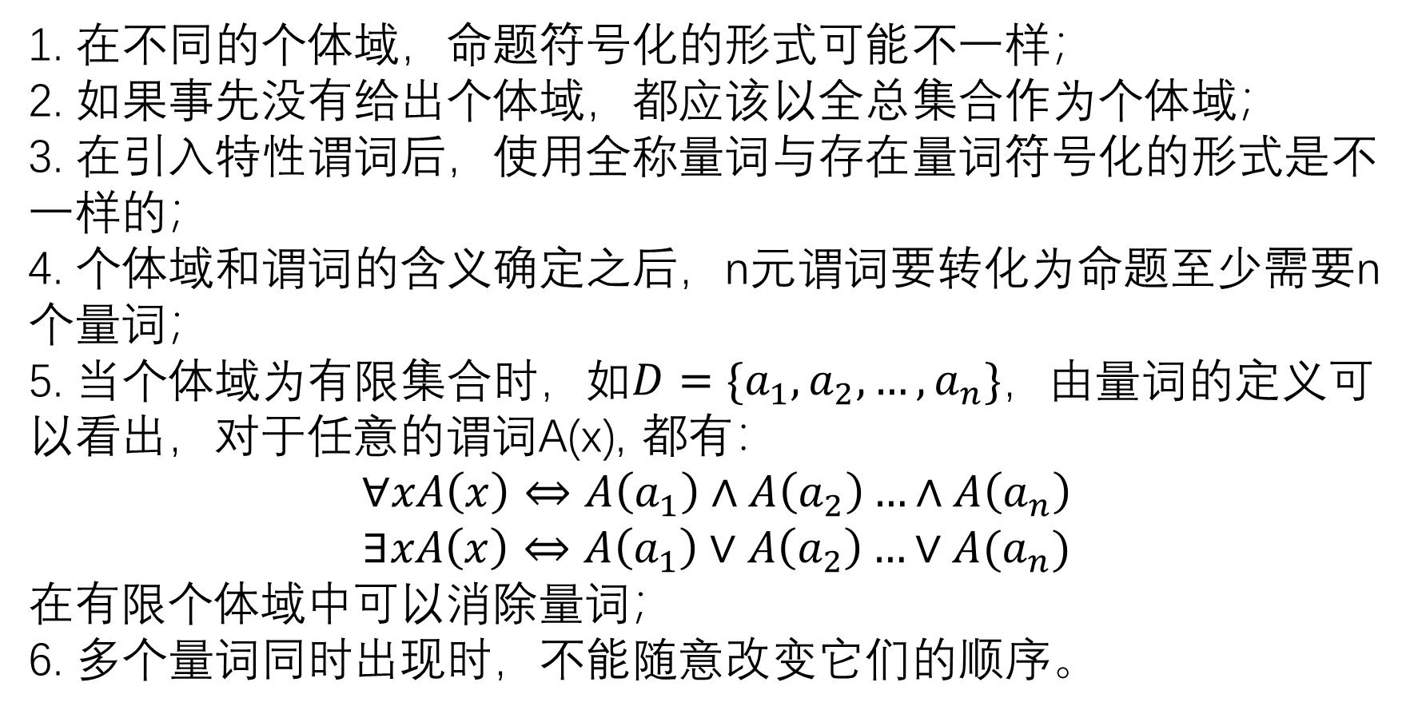
注意事项
1. 在不同的个体域，命题符号化的形式可能不一样；
2. 如果事先没有给出个体域，都应该以全总集合作为个体域；
3. 在引入特性谓词后，使用全称量词与存在量词符号化的形式是不一样的；
4. 个体域和谓词的含义确定之后，n元谓词要转化为命题至少需要n个量词；
5. 当个体域为有限集合时，如$D=\{a_{1},a_{2},…,a_{n}\}$，由量词的定义可以看出，对于任意的谓词A(x), 都有：
$$∀xA\left(x\right)⇔A\left(a_{1}\right)∧A\left(a_{2}\right)…∧A\left(a_{n}\right)$$
$$∃xA\left(x\right)⇔A\left(a_{1}\right)∨A\left(a_{2}\right)…∨A(a_{n})$$
在有限个体域中可以消除量词；
6. 多个量词同时出现时，不能随意改变它们的顺序。

Slide 18
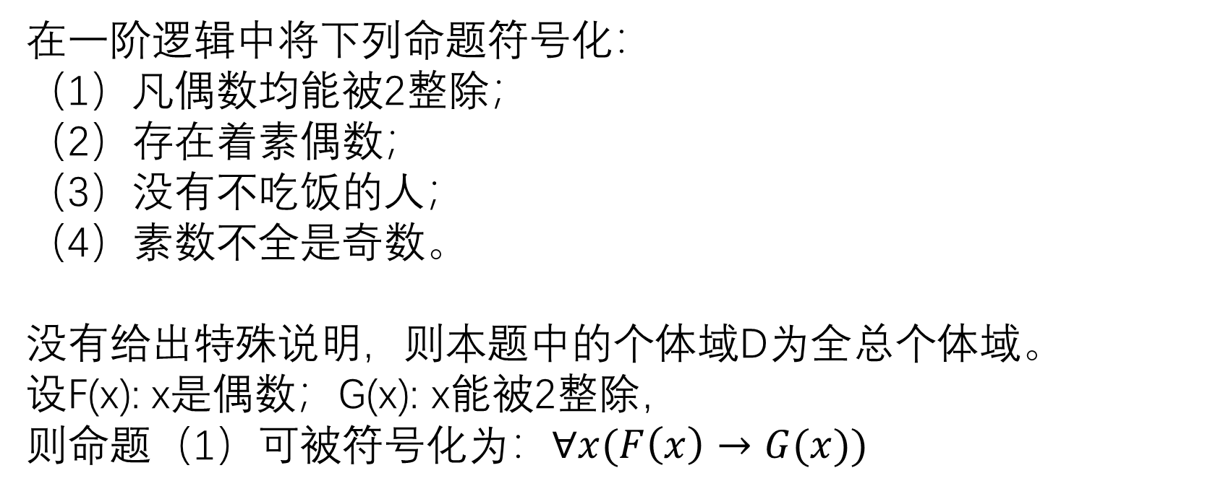
例题
在一阶逻辑中将下列命题符号化：
（1）凡偶数均能被2整除；
（2）存在着素偶数；
（3）没有不吃饭的人；
（4）素数不全是奇数。
没有给出特殊说明，则本题中的个体域D为全总个体域。
设F(x): x是偶数；G(x): x能被2整除，
则命题（1）可被符号化为：$∀x(F\left(x\right)→G(x))$

Slide 19
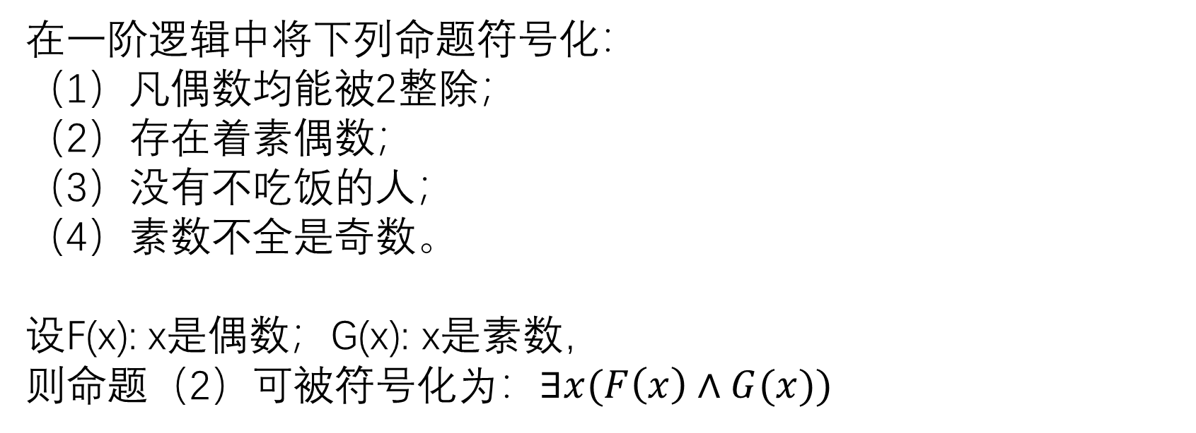
例题
在一阶逻辑中将下列命题符号化：
（1）凡偶数均能被2整除；
（2）存在着素偶数；
（3）没有不吃饭的人；
（4）素数不全是奇数。
设F(x): x是偶数；G(x): x是素数，
则命题（2）可被符号化为：$∃x(F\left(x\right)∧G(x))$

Slide 20
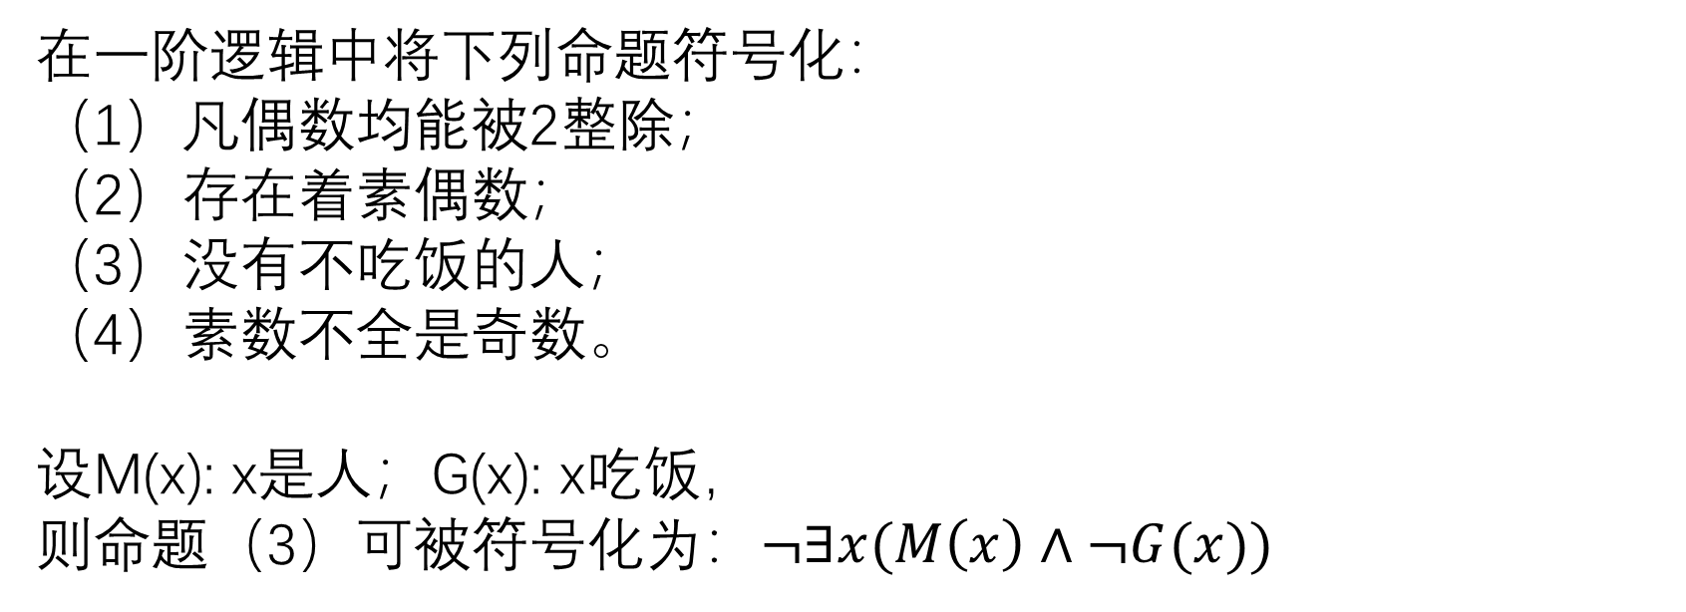
例题
在一阶逻辑中将下列命题符号化：
（1）凡偶数均能被2整除；
（2）存在着素偶数；
（3）没有不吃饭的人；
（4）素数不全是奇数。
设M(x): x是人；G(x): x吃饭，
则命题（3）可被符号化为：$¬∃x(M\left(x\right)∧¬G(x))$

Slide 21
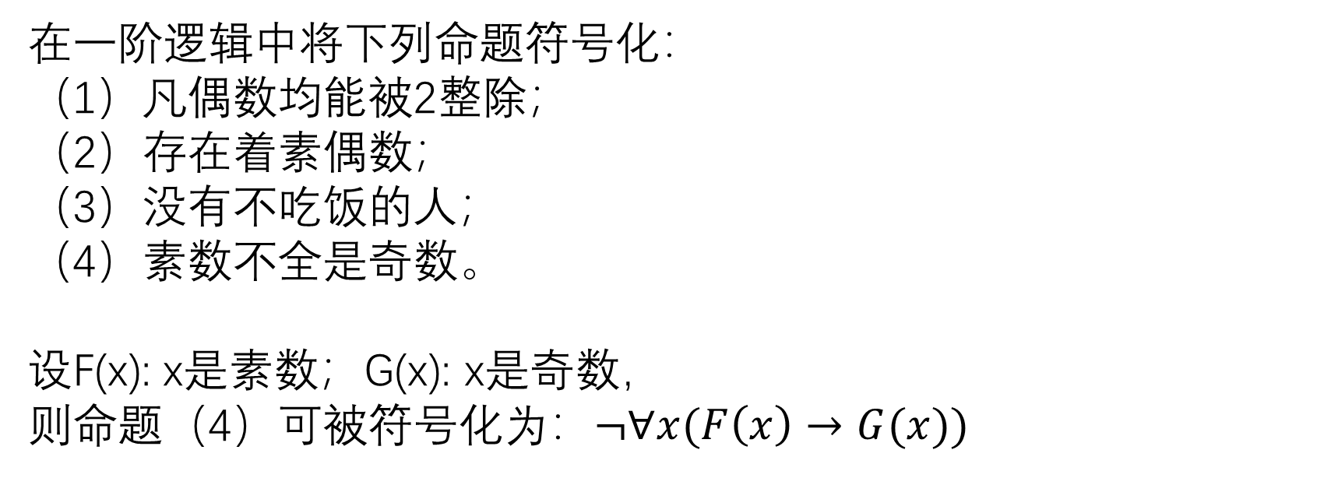
例题
在一阶逻辑中将下列命题符号化：
（1）凡偶数均能被2整除；
（2）存在着素偶数；
（3）没有不吃饭的人；
（4）素数不全是奇数。
设F(x): x是素数；G(x): x是奇数，
则命题（4）可被符号化为：$¬∀x(F\left(x\right)→G(x))$

Slide 22
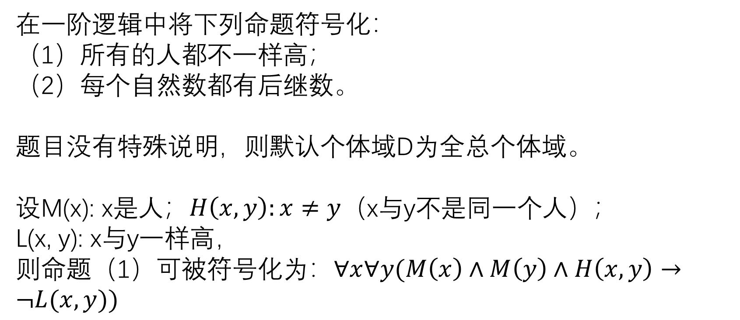
例题
在一阶逻辑中将下列命题符号化：
（1）所有的人都不一样高；
（2）每个自然数都有后继数。
题目没有特殊说明，则默认个体域D为全总个体域。
设M(x): x是人；$H\left(x,y\right):x≠y$（x与y不是同一个人）；
L(x, y): x与y一样高，
则命题（1）可被符号化为：$∀x∀y(M\left(x\right)∧M\left(y\right)∧H\left(x,y\right)→¬L(x,y))$

Slide 23
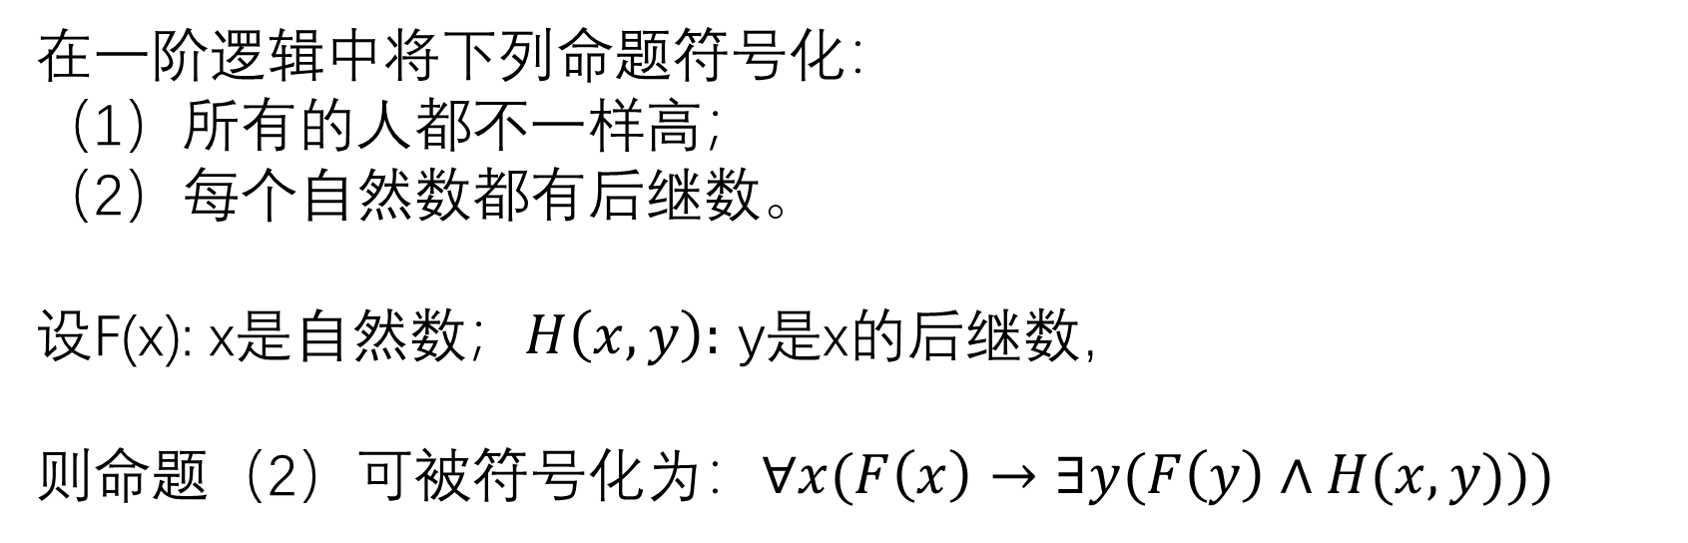
例题
在一阶逻辑中将下列命题符号化：
（1）所有的人都不一样高；
（2）每个自然数都有后继数。
设F(x): x是自然数；$H\left(x,y\right):$ y是x的后继数，
则命题（2）可被符号化为：$∀x(F\left(x\right)→∃y(F\left(y\right)∧H(x,y)))$

Slide 24
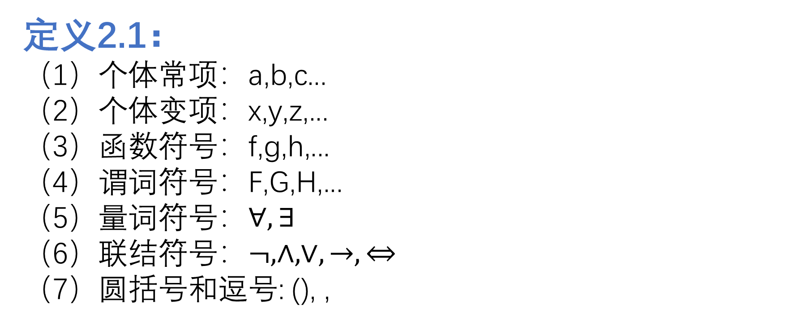
一阶逻辑合式公式
定义2.1：
（1）个体常项：a,b,c...
（2）个体变项：x,y,z,...
（3）函数符号：f,g,h,...
（4）谓词符号：F,G,H,...
（5）量词符号：$∀,∃$
（6）联结符号：$¬, ∧,∨,→,⇔$
（7）圆括号和逗号: (), ,

Slide 25
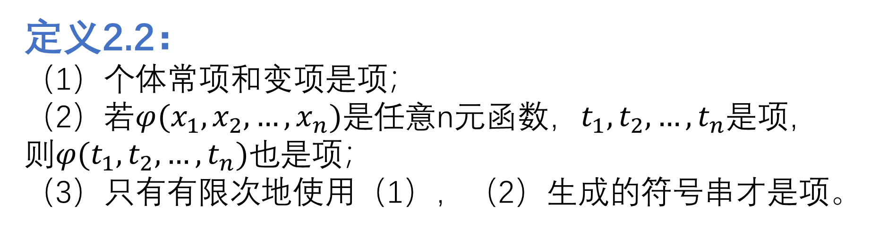
项的递归定义
定义2.2：
（1）个体常项和变项是项；
（2）若$φ(x_{1},x_{2},…,x_{n})是$任意n元函数，$t_{1},t_{2},…,t_{n}$是项，则$φ(t_{1},t_{2},…,t_{n})也是$项；
（3）只有有限次地使用（1），（2）生成的符号串才是项。

Slide 26
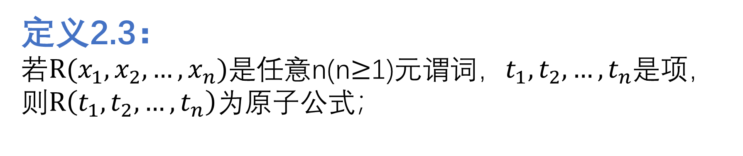
原子公式
定义2.3：
若$R(x_{1},x_{2},…,x_{n})是$任意n(n$≥$1)元谓词，$t_{1},t_{2},…,t_{n}$是项，则$R\left(t_{1},t_{2},…,t_{n}\right)为$原子公式；

Slide 27
合式公式
定义2.4：
（1）原子公式是合式公式；
（2）若A是合式公式，则¬A也是合式公式；
（3）若A、B是合式公式，则(A∨B)， (A∧B)， (A→B)，(A↔B)是合式公式；
（4）若A是合式公式，则∀xA, ∃xA是合式公式；
（5）只有有限次地使用（1）~（4）构成地符号串才是合式公式。

Slide 28
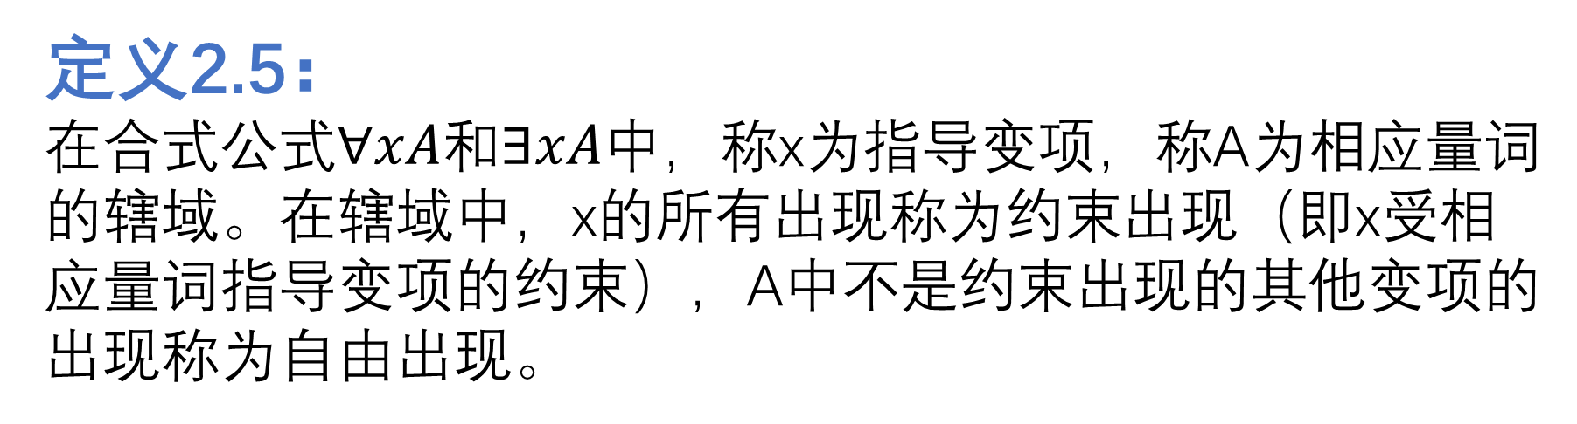
合式公式
定义2.5：
在合式公式$∀xA和∃xA$中，称x为指导变项，称A为相应量词的辖域。在辖域中，x的所有出现称为约束出现（即x受相应量词指导变项的约束），A中不是约束出现的其他变项的出现称为自由出现。

Slide 29
封闭的合式公式
定义2.6：
若公式A中没有自由出现的个体变项，则称A是封闭的合式公式，简称闭式。

Slide 30
解释
在一阶逻辑中，由于引入了函数和谓词，要讨论公式的真假会变的很复杂，需要给公式中出现的每个个体常项符号、函数变项符号以及谓词变项符号“赋值”，这就是解释。
定义2.7：
一个解释I由下面4个部分组成：
（1）非空个体域D;
（2）给论及的每个个体常项符号指定一个D中的元素；
（3）给论及的每个函数变项符号指定一个D中的函数；
（4）给论及的每个谓词变项符号指定一个D上的谓词。

Slide 31
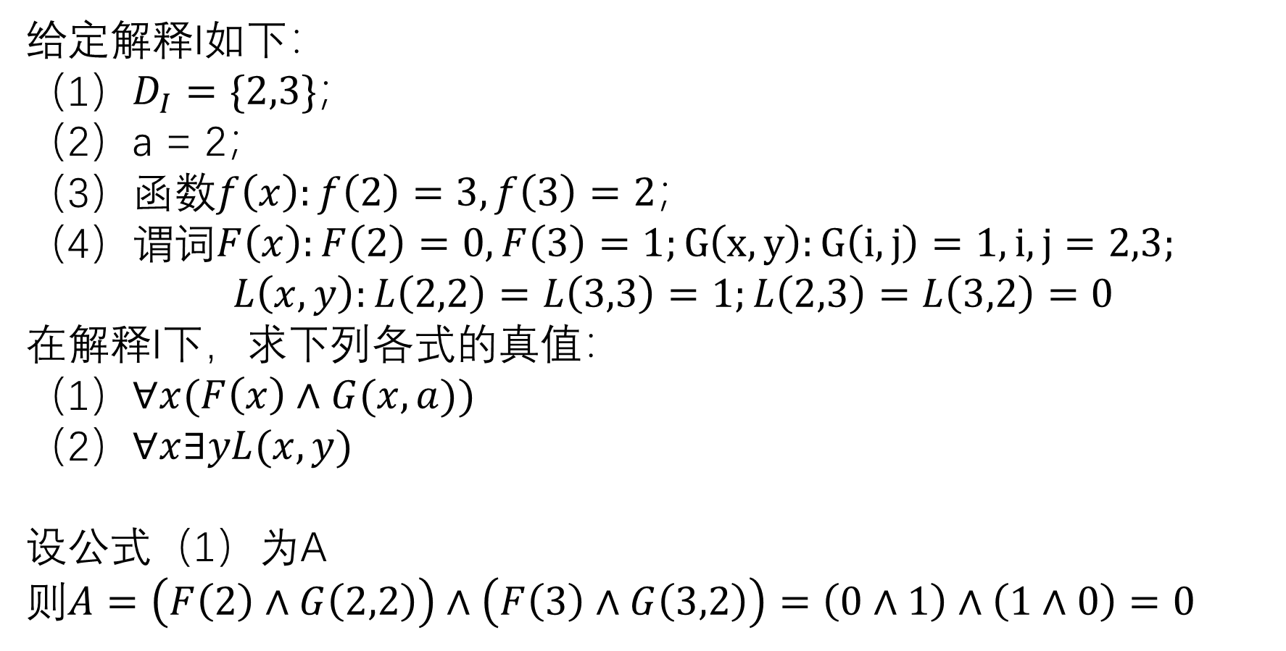
例子
给定解释I如下：
（1）$D_{I}=\{2,3\}$；
（2）a = 2；
（3）函数$f\left(x\right):f\left(2\right)=3,f\left(3\right)=2$；
（4）谓词$F\left(x\right):F\left(2\right)=0,F\left(3\right)=1;G\left(x,y\right):G\left(i,j\right)=1,i,j=2,3;$
$L\left(x,y\right):L\left(2,2\right)=L\left(3,3\right)=1;L\left(2,3\right)=L\left(3,2\right)=0$
在解释I下，求下列各式的真值：
（1）$∀x(F\left(x\right)∧G(x,a))$
（2）$∀x∃yL(x,y)$
设公式（1）为A
则$A=\left(F\left(2\right)∧G\left(2,2\right)\right)∧\left(F\left(3\right)∧G\left(3,2\right)\right)=\left(0∧1\right)∧\left(1∧0\right)=0$

Slide 32
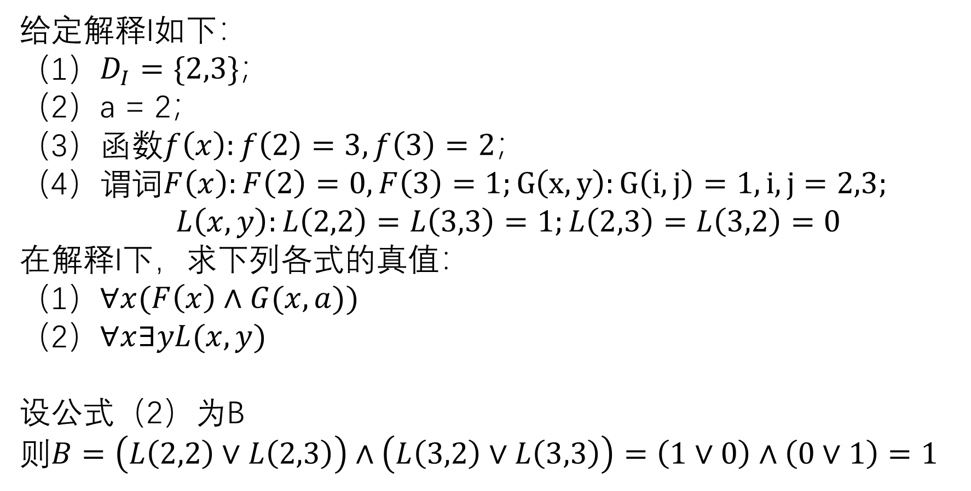
例子
给定解释I如下：
（1）$D_{I}=\{2,3\}$；
（2）a = 2；
（3）函数$f\left(x\right):f\left(2\right)=3,f\left(3\right)=2$；
（4）谓词$F\left(x\right):F\left(2\right)=0,F\left(3\right)=1;G\left(x,y\right):G\left(i,j\right)=1,i,j=2,3;$
$L\left(x,y\right):L\left(2,2\right)=L\left(3,3\right)=1;L\left(2,3\right)=L\left(3,2\right)=0$
在解释I下，求下列各式的真值：
（1）$∀x(F\left(x\right)∧G(x,a))$
（2）$∀x∃yL(x,y)$
设公式（2）为B
则$B=\left(L\left(2,2\right)∨L\left(2,3\right)\right)∧\left(L\left(3,2\right)∨L\left(3,3\right)\right)=\left(1∨0\right)∧\left(0∨1\right)=1$

Slide 33
合式公式
定义2.8：
设A为一谓词公式，如果A在任何解释和该解释下的任何赋值下均为真，则称A为逻辑有效式；
如果A在任何解释和该解释下的任何赋值下都为假，则称A为矛盾式；
若至少存在一个解释和该解释下的一个赋值使A为真，则称A是可满足式。

Slide 34
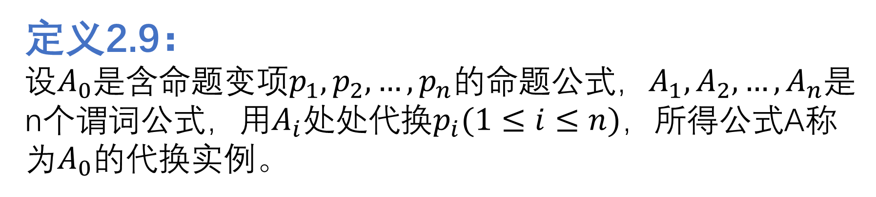
代换实例
定义2.9：
设$A_{0}是$含命题变项$p_{1},p_{2},…,p_{n}$的命题公式，$A_{1},A_{2},…,A_{n}$是n个谓词公式，用$A_{i}$处处代换$p_{i}(1≤i≤n)$，所得公式A称为$A_{0}$的代换实例。

Slide 35

谢谢！
邬渊

